Slide 1
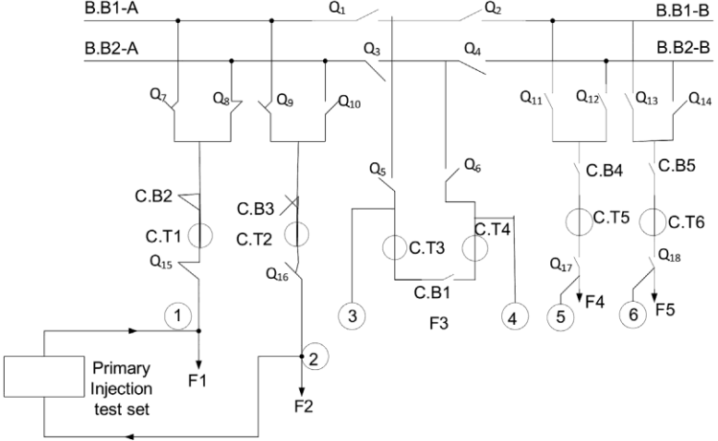
Capítulo 22 Pruebas finales primarias, de energización y carga de la subestación
22.1 PRUEBA DE INYECCIÓN PRIMARIA FINAL DE SUBESTACIÓN
Considerar el ejemplo de la subestación A como se muestra en la Figura 22.1.
FIGURA 22.1 Subestación A.

Slide 2
Esta prueba se puede realizar sola o junto con una prueba primaria de protección de barras.
Al inyectar la corriente primaria con, por ejemplo, 150 A entre cada una de las dos bahías:
  Entre F1 y F2 en el punto 1 y el punto 2 con Q15 y C.B2 y Q7 y Q9 y C.B3 y Q dieciséis están cerrados para probar la barra colectora B.B1-A. La prueba se repite con Q15 y C.B2 y Q8 y Q10 y C.B3 y Q16 están cerrados para probar B.B2-A.
  Entre F2 y F3 en el punto 2 y el punto 4 con C.B3 y Q16 y Q9 y Q1 y Q5 y C.B1 se cierran y se repite la prueba con una inyección entre el punto 2 y el punto 3 con C.B3 y Q16 y Q10 y Q3 y Q6 y C.B1 cerrado.
  Entre F3 y F4 en el punto 3 y el punto = con C.B4 y Q17 y Q11 y Q2 y Q5 se cierran y se repite la prueba anterior con una inyección entre el punto = y el punto 4 con C.B4 y Q17 y Q12 y Q4 y Q6 cerrado.
  Entre F6 y F5 en el punto 5 y el punto 6 con Q17 y C.B4 y Q11 y Q13 y C.B5 y Q18 se cierran y la prueba se repite con Q17 y C.B4 y Q12 y Q14 y C.B5 y Q18 cerrado.
  Para todas las pruebas anteriores, se miden las corrientes secundarias en los paneles de protección, medida y protección de barras para cada fase (R, S, B) y los resultados se registran en una hoja de prueba adecuada.
Se deben leer todas las fases del transformador de corriente (CT) para confirmar los valores correctos en todos los paneles de la subestación según las relaciones del CT.
22.2 PRUEBA DE ENERGIZACIÓN DE SUBESTACIÓN
Antes de la energización, se deben verificar los siguientes puntos:
  Todas las pruebas de puesta en servicio se completan y tienen resultados aceptables; Todos las conexiones de cortocircuito en los TC se eliminan y todos los interruptores automáticos en miniatura (MCB) están pickups;
  Todos los relés se establecen en la configuración final; Se realizan todas las pruebas de disparo para todos los relés; No queda puesta a tierra en ningún circuito primario;
  Comprobaciones visuales de los transformadores de potencia para la terminación del cable de potencia, el nivel de aceite de la cubierta de la caja de cables y la configuración del ventilador del enfriador;
  Comprobación visual de SF6 presión en el sistema de gas aislado;
  Todo permiso de trabajo, programa de cambio; y la puesta en servicio de los ajustes temporales de sobrecorriente están listos en el sitio;
  Todas las señales de seguridad están ahí antes de la activación.

Slide 3
Después de la energización se deben realizar los siguientes puntos:
  Medidas de tensión secundaria a comprobar en todos los puntos de todos los paneles;
  Comprobar Secuencia de fases;
  Comprobación de fase antes de conectar dos circuitos en paralelo;
  Después de cargar el circuito, se medirán todas las corrientes secundarias en todos los paneles y todas las fases;
  Prueba direccional a realizarse para relés direccionales como relés direccionales de sobrecorriente (O/C) o de falla a tierra (EF) y relés de distancia;
  Prueba de estabilidad para relés diferenciales durante la carga del circuito invirtiendo la polaridad de las corrientes secundarias y el rendimiento del relé diferencial verificado;
  Prueba de carga de regulador automático de tensión para transformador.
22.2.1 Comprobaciones de sincronización/fase
Antes de conectar en paralelo dos circuitos de la misma estación generadora, la diferencia de tensión entre las fases de los dos circuitos debe ser aproximadamente cero, como sigue:
    R1 a R1 =0 B1 a B2 =0 S1 a S2 =0
Estas medidas se realizan en la tensión secundaria del transformador de tensión de los dos circuitos.
Antes de conectar en paralelo dos circuitos de dos estaciones generadoras diferentes, además del proceso de puesta en fase anterior, la sincronización también debe realizarse de la siguiente manera:
  Verificar la configuración correcta en el relé de verificación de sincronismo;
  Verificar la diferencia de tensión de fase como arriba entre las fases de los dos circuitos;
  Comprobar que el relé de verificación de sincronismo se activará cuando el sincronizador esté en la posición de las 12 en punto;
  Energizar el primer circuito a una barra colectora sin energía (no hay circuitos conectados en esa barra colectora) luego, antes de conectar el segundo circuito ala misma barra colectora, verificar que el puntero del sincronoscopio gira (esto es la rotación del fasor de tensión entrante) debido a la frecuencia de deslizamiento entre las dos estaciones generadoras;
  Cuando la rotación del puntero del sincronizador es lenta y el ángulo de fase entre la tensión entrante y el de funcionamiento se encuentra dentro del rango permitido, el relé de verificación de sincronismo cerrará el interruptor del circuito entrante.

Slide 4
22.2.2 Prueba direccional
Esta prueba verificará que la protección direccional, como el relé de distancia, esté mirando solo en la dirección de la línea. Esto se hace mediante una prueba de carga mientras simulamos la corriente y la tensión de carga en la dirección de disparo y se verifica la respuesta del relé, luego invirtiendo la polaridad de la corriente secundaria y finalmente comprobando que el relé no se disparará en la dirección inversa.
Se deben tener en cuenta los siguientes puntos antes y después de la prueba:
  Antes de realizar la prueba, aísle los contactos de disparo del relé;
  Una vez finalizada la prueba, restaure la polaridad correcta de las conexiones del transformador de corriente (CT).
22.2.3 Prueba de estabilidad con carga
1. Protección diferencial de transformador
Lea la corriente diferencial en la pantalla del relé del relé digital y mida también dentro de los cables del relé en los relés electromecánicos antiguos. Esta corriente diferencial debe estar cerca de cero invirtiendo la corriente polaridad en un lado de los TC del transformador de potencia. El relé secundario se activará a medida que aumente la corriente diferencial, con el relé antes de la prueba aislado del circuito de disparo, luego se restablecerá la polaridad de corriente de los TC.
2. Protección diferencial de barras
Con los contactos de disparo de la protección de la barra están aislados, se puede medir la corriente diferencial en el relé cortando la entrada del TC de cada alimentador conectado a la zona de protección especificada. Deberíamos tener un aumento en la corriente diferencial y el relé debería emitir una señal de disparo a la zona de barra a la que está conectado este alimentador.

